Slide 1

基於財經字典與分析指標的神經網路預測股價趨勢
Predicting Stock Price Trend Using Neural Network Based on Financial Lexicon and Technical Indicators
Mar. 2022
指導教授：張哲誠
研究生： 潘亮晴

Slide 2
Outline
緒論
研究動機與背景
預期成果
相關文獻探討
實驗架構與流程
目前實驗結果
結論

Slide 3
Motivation (1/3)
台灣在2021年股票成交量高達近15億張股票
基本面分析
宏觀經濟分析 ex. GDP、CPI
行業分析 ex. 產業現況
公司分析 ex. 財務狀況
技術分析領域分為資金流、原始數據、趨勢、動量、交易量、週期和波動性

Slide 4
Motivation (2/3)
情緒代表各種市場參與者的行為，市場情緒將會反映股價
（1）新聞透漏的基本面資訊影響投資者
（2）新聞引發公眾情緒，影響投資者投資決策
最具爭議的理論—有效市場假說（Efficient-market hypothesis）
在任何時候，股票的市場價格都包含有關該股票的所有資訊
價格變化是不可預測的

Slide 5
Motivation (3/3)
金融市場在某種程度上是可預測的
本研究亦認為股價預測可以被量化，量化後的資訊具有參考價值，故本研究將上述的股價影響參考因素投入預測模型
以台積電作為研究對象

Slide 6
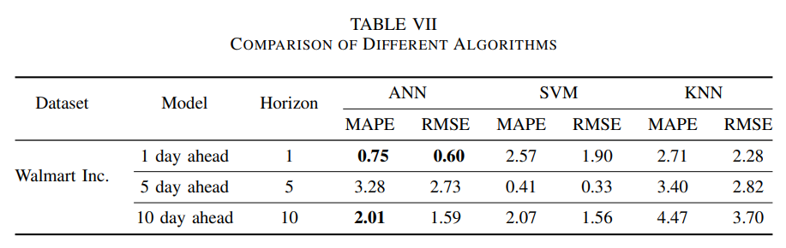
Expected Results (1/1)
研究目標
探討使用多元特徵輸入模型的預測股價方法是否合適
與以往使用歷史股價機器學習預測股價的研究比較差異性
比對論文：Financial instability analysis using ANN and feature selection technique: Application to stock market price prediction (Rasel, 2016)
預計能達成RMSE 0.6以下的預測效果
Walmart研究使用視窗操作法
1/1
1/2
1/3
1/4
1/5
1/6
(-2)
(-1)
0
1

Slide 7
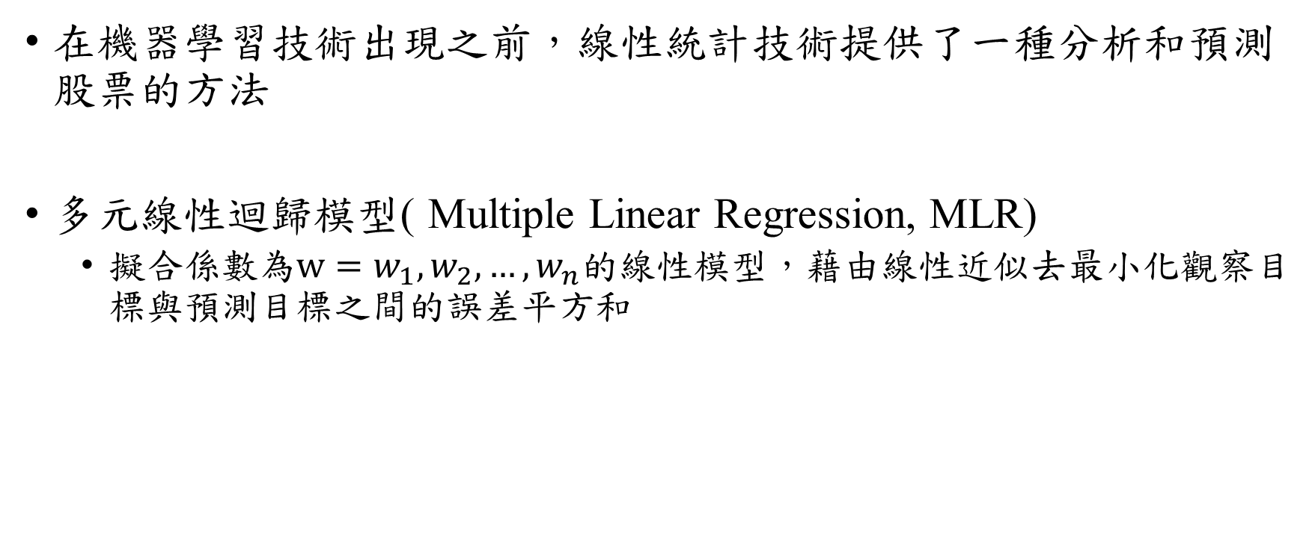
Related Work (1/2)
在機器學習技術出現之前，線性統計技術提供了一種分析和預測股票的方法
多元線性迴歸模型( Multiple Linear Regression, MLR)
擬合係數為$w=w_{1},w_{2},{…,w}_{n}$的線性模型，藉由線性近似去最小化觀察目標與預測目標之間的誤差平方和
$$y =w_{1}x_{1}+w_{2}x_{2}+…+w_{n}x_{n}+b$$
$x_{i}$為輸入變量，$w_{i}$為係數，$b$為殘差，$y$為輸出變量。

Slide 8
Related Work (2/2)
股價預測中的機器學習任務大致分為監督學習和無監督學習
使用深度人工神經網路（Artificial Neural Network, ANN）進行多變數分析已成為金融市場分析中佔主導地位和流行的分析工具
特點是迭代速度快、學習精度高、能夠處理非線性關係數據

Slide 9
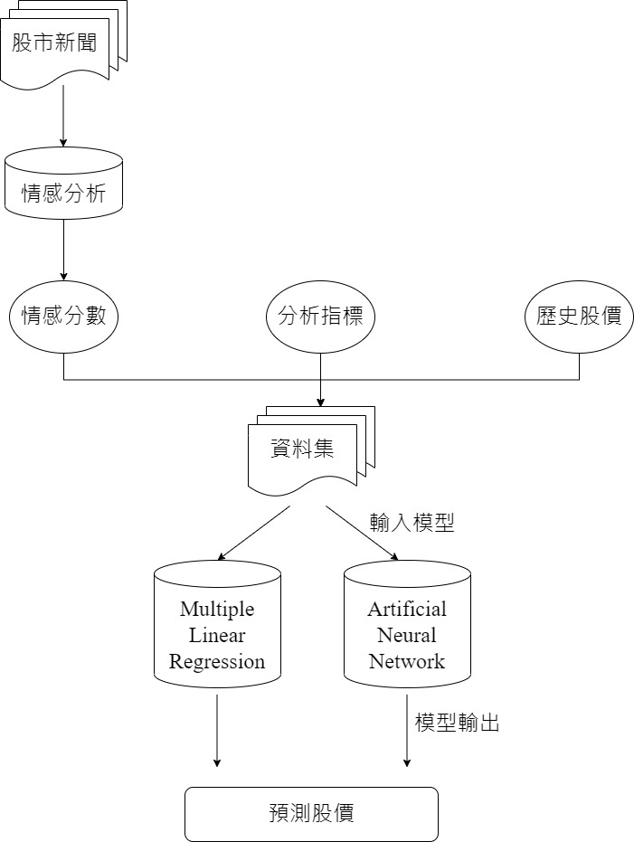
Architecture (1/13) 實驗架構

Slide 10


Architecture (2/13) 資料蒐集—股市新聞
GET method:
日期、股票代號
FugleAPI
Python Script
日期當天的新聞內容
欄位 | 欄位敘述
_id | 新聞ID
title | 新聞標題
content | 新聞內容
source | 出版新聞報社
timestamp | 新聞發布時間戳
url | 新聞URL
表 新聞欄位
重複爬取並濾除重複新聞，擷取2017年1月1日至2021年12月31日的新聞資料

Slide 11
Architecture (3/13) 資料蒐集—分析指標
基本面 | 計算期間 | 分析指標
營收 | 月 | 營收
EPS | 季 | 每股盈餘
利潤比率 | 季 | 毛利率
 |  | 營業利益率
 |  | 稅後淨利率
ROE及ROA | 季 | 股東權益報酬率
 |  | 資產報酬率
成長能力 | 季 | 每股盈餘季成長率
 |  | 毛利季成長率
 |  | 營業利益淨成長率
 |  | 稅後淨利淨成長率
經營能力 | 季 | 應收帳款週轉率
 |  | 存貨週轉率
 |  | 不動產及設備週轉率
 |  | 總資產週轉率
償債能力 | 季 | 流動比率
 |  | 速動比率
 |  | 利息保障倍數
表 分析指標

Slide 12
Architecture (4/13) 資料蒐集—歷史股價
使用Python套件Finmind下載2017年1月1日至2021年12月31日的歷史股價資料。
欄位 | 欄位敘述
date | 當日日期
stock_id | 股票代號
Trading_Volume | 成交股數
Trading_money | 成交金額
open | 開盤價
max | 最高價
min | 最低價
close | 收盤價
spread | 漲跌價差
Trading_turnover | 成交筆數
表 歷史股價

Slide 13
Architecture (5/13) 資料預處理—斷詞&工具比較
斷詞正確才能正確瞭解中文語句的語意
Ex.下個月|可|獲|利多|少？
盤勢|呈現|利多|走向
結巴(jieba)
斷詞快速
內建簡體中文字典
需要自行建立使用者字典提升精準度
CKIP tagger→採用
中研院研發
斷詞較慢
斷詞準確
可使用自建字典強迫分詞

Slide 14
Architecture (6/13) 資料預處理—斷詞
採用CKIPTagger，其在繁體中文斷詞上表現優良。
文本內容 | 台積電即將在19日召開法人說明會，由於大立光法說釋出利多訊息，市場關注台積電對下半年科技業景氣看法及蘋果(Apple)新機拉貨力道，加上台積電現金股息即將發放，外資領到股息後會回頭買股還是匯出，也關乎指數未來發展方向。
斷詞後 | 台積電 即將 在 19日 召開 法人 說明會 ， 由於 大立光 法說 釋出 利多 訊息 ， 市場 關注 台積電 對 下 半 年 科技業 景氣 看法 及 蘋果 ( Apple ) 新機 拉貨 力道 ， 加上 台積電 現金 股息 即將 發放 ， 外資 領到 股息 後 會 回頭 買股 還是 匯出 ， 也 關乎 指數 未來 發展 方向 。
表 斷詞前後對照表

Slide 15
Architecture (7/13) 資料預處理—斷詞
取得台股所有股票列表，將台股總覽加入CLIPTagger使用者自建字典中。
產業類別 | 股票代碼 | 股票名稱 | 交易所 | 發行日期
ETF | 0050 | 元大台灣50 | twse | 2021-10-05
ETF | 0051 | 元大中型100 | twse | 2021-10-05
ETF | 0052 | 富邦科技 | twse | 2021-10-05
表 台股總覽範例

Slide 16
Architecture (8/13) 資料預處理—文句特徵提取
從富果網取得的新聞有以下情況：
(1) 新聞只有提到台積電
(2) 新聞討論台灣股市整體現況
(3) 新聞提及眾多股票公司
新聞斷句
開頭到句末標點符號「。、？、！」視為一個句子
分別存入對應的股票公司檔案中。
新聞
台積電
台積電ADR 30日隨著美國科技股回穩，台積電今跳空開高2.5元為228.5元，盤中穩步走揚至230元之上，終場收復231元季線關卡，最高觸及233.5元。
康那香、美德醫療-DR 、恆大
近日台灣飽受空汙之苦，國人防疫意識興起，康那香 (9919) 、美德醫療-DR (9103) 、恆大 (1325) 挾著不織布、口罩題材持續發燒，股價逆勢揚升，康那香漲幅達2%，美德醫大漲5.7%，恆大收漲1.5%。
圖 文句特徵提取範例

Slide 17
Architecture (9/13) 資料預處理—文句特徵提取
關鍵字分類
與新聞斷句同理，將斷句分別存入對應的關鍵字檔案中。
新聞兩大分類：(1)台積電相關新聞 (2)大盤相關新聞。
新聞分類 | 句子具有正向情感則台積電 股價上漲之關鍵字 | 句子具有正向情感則台積電 股價下跌之關鍵字
台積電相關新聞 | 半導體、電子、晶圓、台積電、奈米 | 三星、英特爾
大盤相關新聞 | 台股、大盤、外資、投信、自營商、法人、加權指數、台灣、 景氣、美股、美國
表 新聞分類

Slide 18
Architecture (10/13) 資料預處理—情感字典
透過帶有情感的詞語計算出整個文本帶有正向情緒或是負向情緒
字典中的詞語量與精確度越高，越能準確判別一個文本的情感
正面詞 | 負面詞
熱錢湧入 | 訂單流失
擴大市佔 | 商譽受損
法人看好 | 收賄弊案
財報亮眼 | 資金出逃
銷售一空 | 擦鞋童
字典 | 正面詞數量 | 負面詞數量 | 總數
NTUSD | 2,812 | 8,276 | 11,088
FinDict | 412 | 237 | 649
總計 | 3,159 | 8,472 | 11,631
表 自建字典詞數量
表 自建字典範例

Slide 19
Architecture (11/13) 資料預處理—情感分數計算
每比對到一個斷詞與正向情感特徵詞語一致，則計分1分；
每比對到一個斷詞語負向情感特徵詞語一致，則計分(-1)分。
最後對當日的所有文本後將分數加總。
表 情感分數計分範例
日期 | 2017-02-13 | 2017-02-13 | 總計
文句斷詞 | 在 台幣升值 態勢 ， 熱錢湧入 明顯 下 ， 台股 今日 再 收上 9700 關卡 壓力 ， 目前 台積電 正在 區間 上緣 位置 ， 一旦 上 攻 突破 前 高 ， 台股 將 持續 加速 上漲 幅度 。 | 台北 晶圓 代工 大廠 台積電 (2330) 將 在 本 周 二 ( 14 日 ) 舉行 董事會 ， 可望 公布 股利 政策 ， 市場 預期 ， 台積電 今年 現金 股利 將 從 去年 6 元 起跳 ， 上'看 8 元 ， 利多 帶動 下 台積電 今 (13) 日 股價 走強 ， 漲幅 逾 2% ， 站穩 多頭 均線 之上 。
情感比對 | 0 1 0 0 1 0 0 0 0 0 0 1 0 0 0 0 0 0 0 0 0 0 0 0 0 1 1 0 0 0 0 0 0 0 1 0 0 | 0 0 0 0 0 0 0 0 0 0 0 0 0 0 0 0 0 0 1 0 0 0 0 0 0 0 0 0 0 0 0 0 0 0 0 0 1 0 0 0 1 1 0 0 0 0 0 0 1 0 1 0 0 0 1 1 0 0 0
情感分數 | 5 | 8 | 13

Slide 20
Architecture (12/13) 資料預處理—機器學習資料集
特徵數
23
資料集
切割
情感分數 1
資料集
測試資料集
20%
資料與資料標籤日期調整
預測交易日之標籤 | 預測交易日之特徵資料
2021-12-24(五) 收盤價 | 23日歷史股價 23日新聞情感分數 11月分析指標 第三季分析指標
2021-12-27(一) 收盤價 | 24日歷史股價 26日新聞情感分數 11月分析指標 第三季分析指標
分析指標 16
訓練資料集
80%
歷史股價 6
表 預測交易日資料標籤範例
2017-01-01~2021-12-31 共979筆資料
Min-max normalization

Slide 21
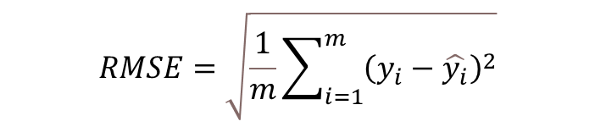
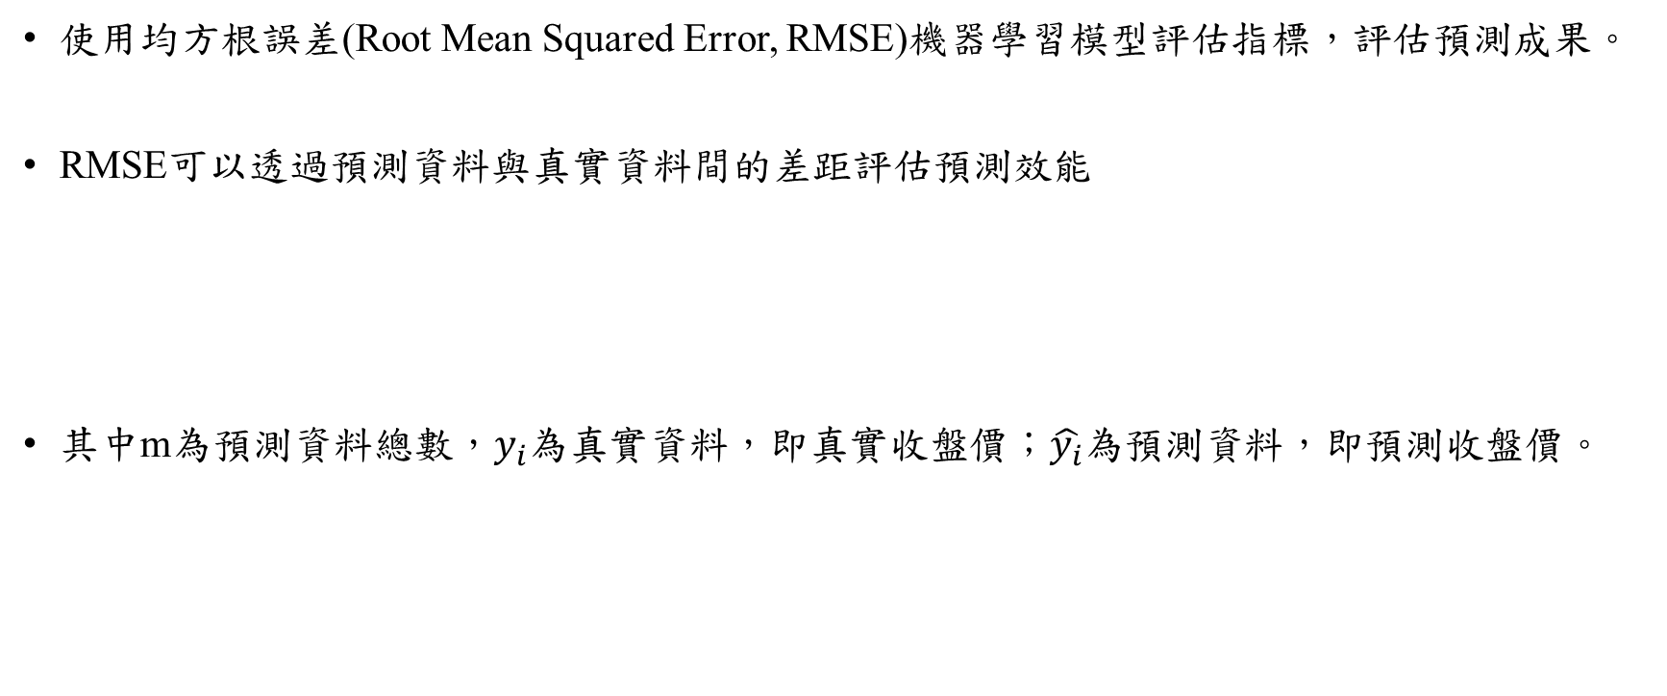
Architecture (13/13) 成果評估方法— 評估指標
使用均方根誤差(Root Mean Squared Error, RMSE)機器學習模型評估指標，評估預測成果。
RMSE可以透過預測資料與真實資料間的差距評估預測效能
其中m為預測資料總數，$y_{i}$為真實資料，即真實收盤價；$\hat{y_{i}}$為預測資料，即預測收盤價。
$$RMSE=\sqrt{\frac{1}{m}\sum_{i=1}^{m}{{\left(y_{i}−\hat{y_{i}}\right)}^{2}}}$$

Slide 22
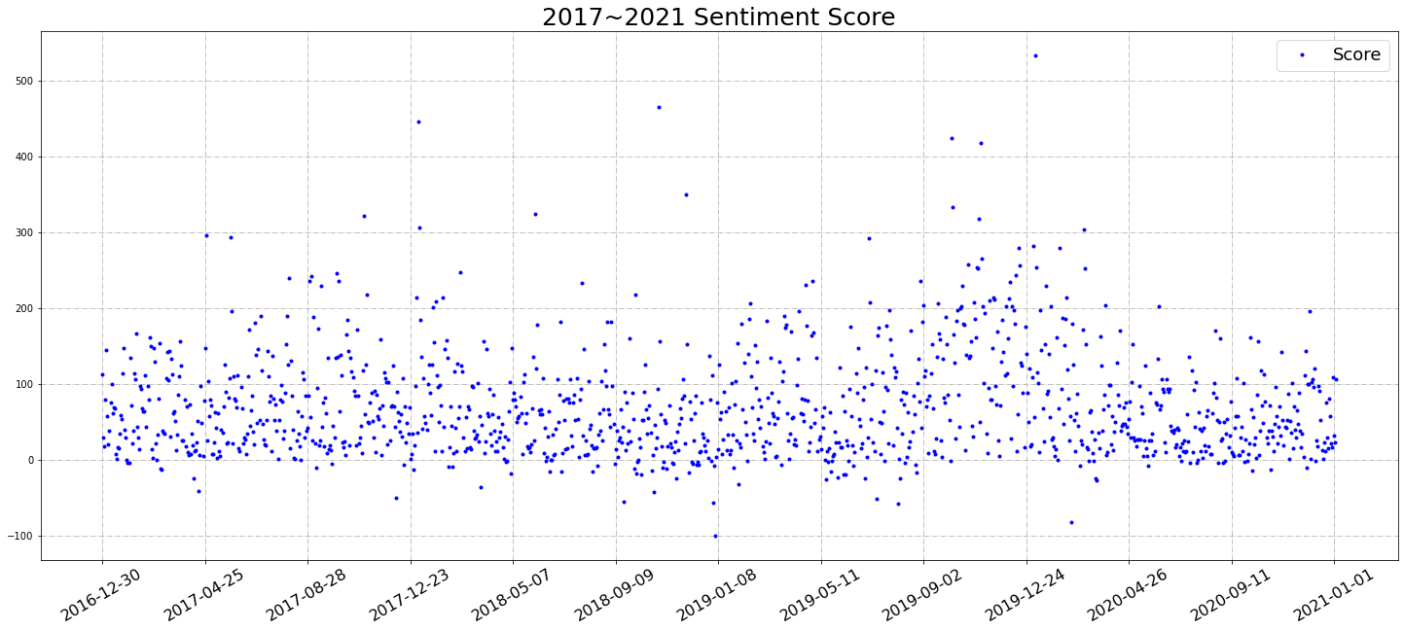
Experiment Results (1/3) 情感分數
權重、反文檔頻率、增加情緒詞語

Slide 23
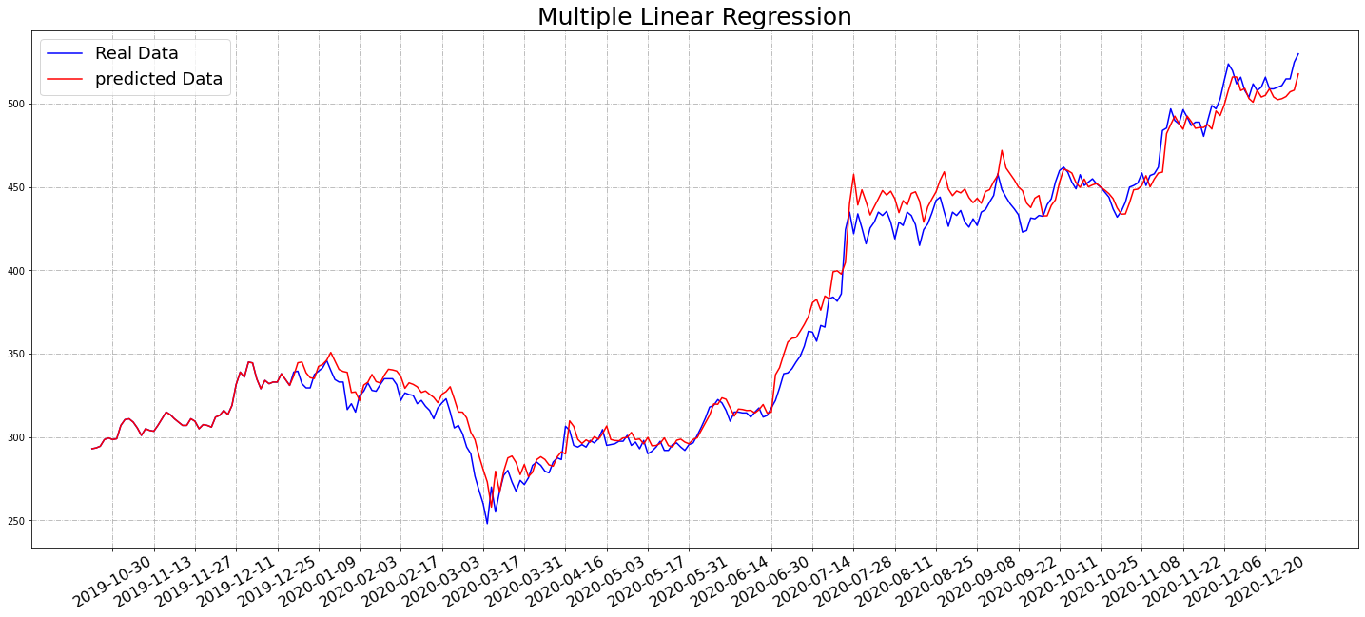
Experiment Results (2/3) MLR
RMSE: 10.72

Slide 24
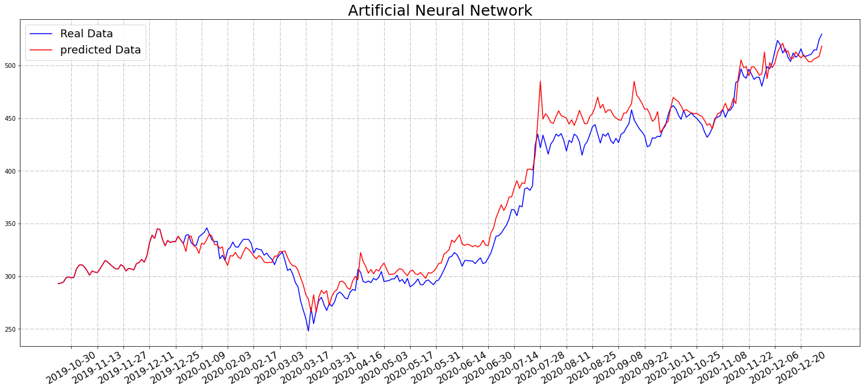
Experiment Results (3/3) ANN
RMSE: 15.26

Slide 25
Conclusion (1/13)
目前需要改進的部分：
對情感分數做改善 ex. 離群值、反文檔頻率、增加情緒詞語
持續優化ANN參數
本研究貢獻：
自己建立的字典
國內少有這種使用多特徵輸入、中文情感分析的研究
與Walmart論文相比成果
目前結果RMSE 15.56，與原論文的0.6相去甚遠，須持續優化

Slide 26


Thank You

Slide 27
Architecture (3/13) 資料蒐集—分析指標
基本面 | 計算期間 | 分析指標
營收 | 月 | 營收
EPS | 季 | 每股盈餘
利潤比率 | 季 | 毛利率
 |  | 營業利益率
 |  | 稅後淨利率
ROE及ROA | 季 | 股東權益報酬率
 |  | 資產報酬率
成長能力 | 季 | 每股盈餘季成長率
 |  | 毛利季成長率
 |  | 營業利益淨成長率
 |  | 稅後淨利淨成長率
經營能力 | 季 | 應收帳款週轉率
 |  | 存貨週轉率
 |  | 不動產及設備週轉率
 |  | 總資產週轉率
償債能力 | 季 | 流動比率
 |  | 速動比率
 |  | 利息保障倍數
表 分析指標

Slide 28
Architecture (3/13) 資料蒐集—分析指標
基本面 | 計算期間 | 分析指標
營收 | 月 | 營收
EPS | 季 | 每股盈餘
利潤比率 | 季 | 毛利率
 |  | 營業利益率
 |  | 稅後淨利率
ROE及ROA | 季 | 股東權益報酬率
 |  | 資產報酬率
成長能力 | 季 | 每股盈餘季成長率
 |  | 毛利季成長率
 |  | 營業利益淨成長率
 |  | 稅後淨利淨成長率
經營能力 | 季 | 應收帳款週轉率
 |  | 存貨週轉率
 |  | 不動產及設備週轉率
 |  | 總資產週轉率
償債能力 | 季 | 流動比率
 |  | 速動比率
 |  | 利息保障倍數
表 分析指標

Slide 29
Architecture (3/13) 資料蒐集—分析指標
基本面 | 計算期間 | 分析指標
營收 | 月 | 營收
EPS | 季 | 每股盈餘
利潤比率 | 季 | 毛利率
 |  | 營業利益率
 |  | 稅後淨利率
ROE及ROA | 季 | 股東權益報酬率
 |  | 資產報酬率
成長能力 | 季 | 每股盈餘季成長率
 |  | 毛利季成長率
 |  | 營業利益淨成長率
 |  | 稅後淨利淨成長率
經營能力 | 季 | 應收帳款週轉率
 |  | 存貨週轉率
 |  | 不動產及設備週轉率
 |  | 總資產週轉率
償債能力 | 季 | 流動比率
 |  | 速動比率
 |  | 利息保障倍數
表 分析指標

Slide 30
Architecture (3/13) 資料蒐集—分析指標
基本面 | 計算期間 | 分析指標
營收 | 月 | 營收
EPS | 季 | 每股盈餘
利潤比率 | 季 | 毛利率
 |  | 營業利益率
 |  | 稅後淨利率
ROE及ROA | 季 | 股東權益報酬率
 |  | 資產報酬率
成長能力 | 季 | 每股盈餘季成長率
 |  | 毛利季成長率
 |  | 營業利益淨成長率
 |  | 稅後淨利淨成長率
經營能力 | 季 | 應收帳款週轉率
 |  | 存貨週轉率
 |  | 不動產及設備週轉率
 |  | 總資產週轉率
償債能力 | 季 | 流動比率
 |  | 速動比率
 |  | 利息保障倍數
表 分析指標

Slide 31
Architecture (3/13) 資料蒐集—分析指標
基本面 | 計算期間 | 分析指標
營收 | 月 | 營收
EPS | 季 | 每股盈餘
利潤比率 | 季 | 毛利率
 |  | 營業利益率
 |  | 稅後淨利率
ROE及ROA | 季 | 股東權益報酬率
 |  | 資產報酬率
成長能力 | 季 | 每股盈餘季成長率
 |  | 毛利季成長率
 |  | 營業利益淨成長率
 |  | 稅後淨利淨成長率
經營能力 | 季 | 應收帳款週轉率
 |  | 存貨週轉率
 |  | 不動產及設備週轉率
 |  | 總資產週轉率
償債能力 | 季 | 流動比率
 |  | 速動比率
 |  | 利息保障倍數
表 分析指標

Slide 32
Architecture (3/13) 資料蒐集—分析指標
基本面 | 計算期間 | 分析指標
營收 | 月 | 營收
EPS | 季 | 每股盈餘
利潤比率 | 季 | 毛利率
 |  | 營業利益率
 |  | 稅後淨利率
ROE及ROA | 季 | 股東權益報酬率
 |  | 資產報酬率
成長能力 | 季 | 每股盈餘季成長率
 |  | 毛利季成長率
 |  | 營業利益淨成長率
 |  | 稅後淨利淨成長率
經營能力 | 季 | 應收帳款週轉率
 |  | 存貨週轉率
 |  | 不動產及設備週轉率
 |  | 總資產週轉率
償債能力 | 季 | 流動比率
 |  | 速動比率
 |  | 利息保障倍數
表 分析指標

Slide 33
Architecture (3/13) 資料蒐集—分析指標
基本面 | 計算期間 | 分析指標
營收 | 月 | 營收
EPS | 季 | 每股盈餘
利潤比率 | 季 | 毛利率
 |  | 營業利益率
 |  | 稅後淨利率
ROE及ROA | 季 | 股東權益報酬率
 |  | 資產報酬率
成長能力 | 季 | 每股盈餘季成長率
 |  | 毛利季成長率
 |  | 營業利益淨成長率
 |  | 稅後淨利淨成長率
經營能力 | 季 | 應收帳款週轉率
 |  | 存貨週轉率
 |  | 不動產及設備週轉率
 |  | 總資產週轉率
償債能力 | 季 | 流動比率
 |  | 速動比率
 |  | 利息保障倍數
表 分析指標

